Slide 1
Inteligencia Artificial
Enrique Peláez Ph.D.

Slide 2
Contenido
Redes Neuronales Biológicas
Redes Neuronales Artificiales
Perceptrón
Funciones de Transferencia

Slide 3
Redes Neuronales
FUNCIONAMIENTO DE UNA NEURONA BIOLÓGICA
  El cerebro consta de un gran número (~ 10¹¹) de elementos altamente interconectados (~ 10⁴ conexiones por elemento), llamados neuronas.
  Estas neuronas tienen tres componentes principales, las dendritas, el cuerpo de la célula o soma, y el axón.
    Las dendritas, son el árbol receptor de la red, son como fibras nerviosas que cargan de señales eléctricas el cuerpo de la célula.
    El cuerpo de la célula, realiza la suma de esas señales de entrada.
    El axón es una fibra larga que lleva la señal desde el cuerpo de la célula hacia otras neuronas.
  El punto de contacto entre un axón de una célula y una dendrita de otra célula es llamado sinápsis, la longitud de la sinápsis es determinada por la complejidad del proceso químico que estabiliza la función de la red neuronal

Slide 4
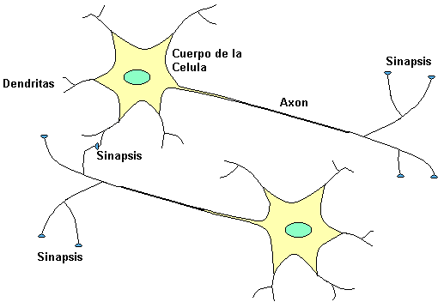
Redes Neuronales

Slide 5
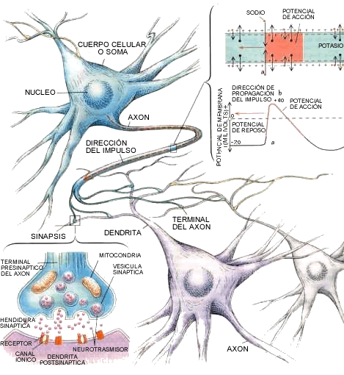
Redes Neuronales

Slide 6
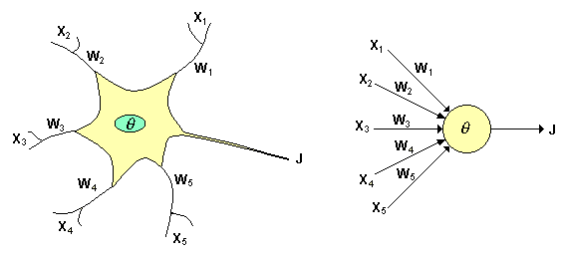
Redes Neuronales

Slide 7
Redes Neuronales
De la observación del proceso biológico se han hallado las siguientes analogías con el sistema artificial:
  Las entradas Xi representan las señales que provienen de otras neuronas y que son capturadas por las dendritas.
  Los pesos Wi son la intensidad de la sinápsis que conecta dos neuronas; tanto Xi como Wi son valores reales.
  Ө es la función umbral que la neurona debe sobrepasar para activarse; este proceso ocurre biológicamente en el cuerpo de la célula.

Slide 8
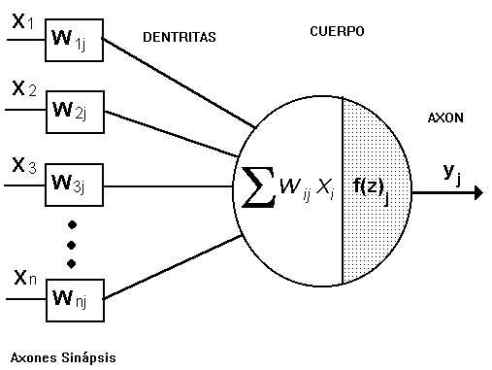
Redes Neuronales
DENDRITAS

Slide 9
Redes Neuronales
Este modelo se conoce como perceptrón de McCulloch-Pitts, y es la base de la mayor parte de las arquitecturas de las Redes Neuronales, que se interconectan entre sí.
Las neuronas emplean funciones de activación diferentes según la aplicación, algunas veces son funciones lineales, otras funciones sigmoidales, y otras funciones de umbral.
La eficiencia sináptica se representa por factores de peso de interconección w_{ij}, desde la neurona i, hasta la neurona j.

Slide 10
Redes Neuronales
Los pesos pueden ser positivos (excitación) o negativos (inhibición).
Los pesos junto con las funciones f(z) dictan la operación de la red neuronal.
Normalmente las funciones no se modifican de tal forma que el estado de la red neuronal depende del valor de los factores de peso (sinápsis) que se aplica a los estímulos de la neurona.
En un perceptrón, cada entrada es multiplicada por el peso W correspondiente, y los resultados son sumados, siendo evaluados contra el valor de umbral, si el resultado es mayor al mismo, el perceptrón se activa

Slide 11
Redes Neuronales
Perceptron
  En 1943, Warren McCulloc y Walter Pitts originaron el primer modelo de operación neuronal, el cual fue mejorado en sus aspectos biológicos por Donald Hebb en 1948.
  En 1962 Bernard Widrow propuso la regla de aprendizaje Widrow-Hoff, y Frank Rosenblatt desarrolló una prueba de convergencia, y definió el rango de problemas para los que su algoritmo aseguraba una solución. Él propuso los 'Perceptrons' como herramienta computacional

Slide 12
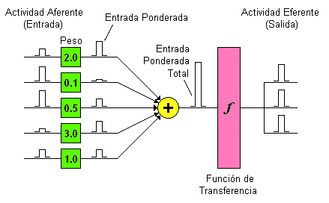
Redes Neuronales

Slide 13
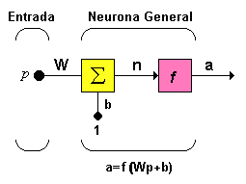
Redes Neuronales
Funciones de Transferencia:

Slide 14
Redes Neuronales
Las entradas a la red están representadas en el vector p, que para el caso de una sola neurona contiene solo un elemento
W representa los pesos y la entrada b es una ganancia que refuerza la salida del sumador n, la cual es la salida neta de la red
La salida total a, está determinada por la función de transferencia, la cual puede ser una función lineal o no lineal de n, y que es escogida dependiendo de las especificaciones del problema que la neurona tenga que resolver
Aunque las redes neuronales se inspiran en modelos biológicos, no existen limitaciones en las funciones de salida.

Slide 15

Redes Neuronales
Función de Transferencia - Hardlim: Esta función de transferencia acerca la salida de la red a cero, si el argumento de la función es menor que cero y la lleva a uno si este argumento es mayor que uno.
Esta función crea neuronas que clasifican las entradas en dos categorías diferentes, característica que le permite ser empleada en la red tipo Perceptrón

Slide 16
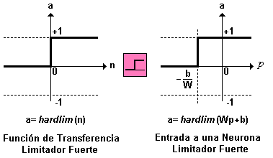
Redes Neuronales

Slide 17























Redes Neuronales
Nombre
Relación
Entrada /Salida
Icono
Función
Limitador Fuerte
hardlim
Limitador Fuerte Simétrico
hardlims
Lineal Positiva
poslin
Lineal
purelin
Lineal Saturado
satlin
Lineal Saturado Simétrico
satlins
Sigmoidal Logarítmico
logsig
Tangente Sigmoidal Hiperbólica
tansig
Competitiva
compet

